Slide 1


Các em hãy trả lời đúng các câu hỏi để nhận những phong bao lì xì may mắn nhé.

Slide 2









BÀI MỚI

Slide 3




START
Thầy cô điền câu hỏi vào đây ?
10
3
8
5
Hết Giờ
A: Đúng
C: Sai
B: Sai
D: Sai

Slide 4


START
10
Thầy cô điền câu hỏi vào đây ?
3
8
5
Hết Giờ
A: Sai
C: Đúng
B: Sai
D: Sai

Slide 5


START
Thầy cô điền câu hỏi vào đây ?
10
3
8
5
Hết Giờ
A: Đúng
C: Sai
B: Sai
D: Sai

Slide 6


START
10
Thầy cô điền câu hỏi vào đây ?
3
8
5
Hết Giờ
A: Sai
C: Sai
B: Sai
D: Đúng

Slide 7


START
10
Thầy cô điền câu hỏi vào đây ?
3
8
5
Hết Giờ
A: Sai
C: Sai
B: Đúng
D: Sai

Slide 8


START
10
Thầy cô điền câu hỏi vào đây ?
3
8
5
Hết Giờ
A: Sai
C: Đúng
B: Sai
D: Sai

Slide 9

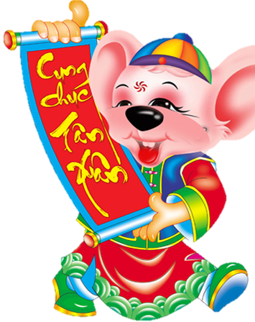
START
10
Thầy cô điền câu hỏi vào đây ?
3
8
5
Hết Giờ
A: Sai
C: Sai
B: Sai
D: Đúng

Slide 10
START
Thầy cô điền câu hỏi vào đây ?
10
3
8
5
Hết Giờ
A: Đúng
C: Sai
B: Sai
D: Sai

Slide 11

BÀI MỚI

Slide 12

SƯU TẦM: ĐOÀN VĂN DOANH, NAM TRỰC, NAM ĐỊNH
LINK NHÓM DÀNH CHO GV BỘ MÔN VẬT LÝ TRAO ĐỔI TÀI LIỆU VÀ CHUYÊN MÔN CT 2018
https://www.facebook.com/groups/299257004355186

